Slide 1
第一章 化学反应与能量
第二节 燃烧热 能源

Slide 2
第1课时 燃烧热 能源

Slide 3
一、燃烧热
1．概念：25 ℃、101 kPa时，1 mol纯物质完全燃烧生成稳定的化合物时所放出的热量，叫做该物质的燃烧热。单位是kJ·mol^{－1}。

Slide 4
2．表示的意义
例如，CH₄的燃烧热为ΔH＝－890.3 kJ·mol^{－1}，表示在25 ℃、101 kPa时，1 mol CH₄完全燃烧生成CO₂气体和液态H₂O放出的热量为890.3 kJ。
思考题1 在25 ℃、101 kPa时，2 mol H₂在O₂中完全燃烧，生成2 mol液态水，放出571.6 kJ热量，则H₂的燃烧热ΔH＝______________，表示H₂燃烧的热化学方程式为：______________________________________________。
答案 －285.8 kJ·mol^{－1}；
H₂(g)＋O₂(g)＝H₂O(l) ΔH＝－285.8 kJ·mol^{－1}

Slide 5
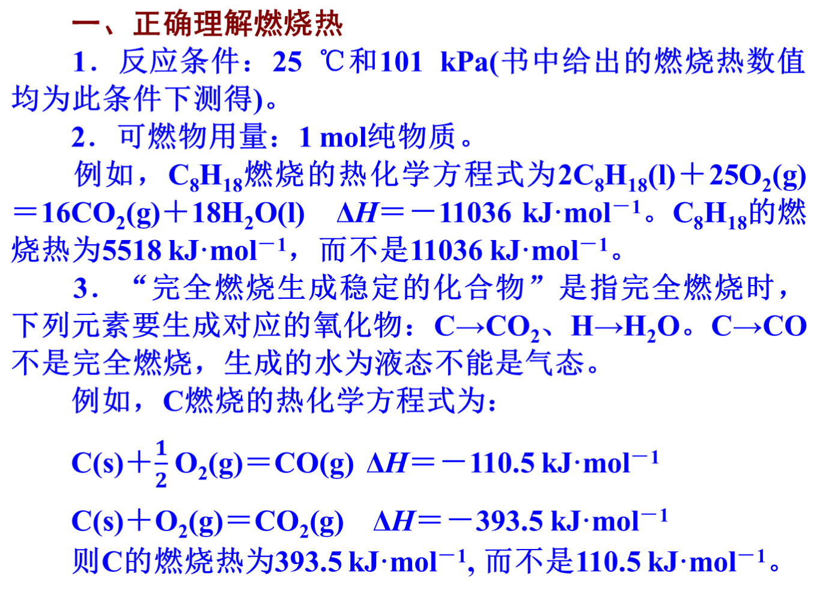

Slide 6
4．燃烧热用文字叙述时，用“正值”；若用“ΔH”表示，则为“负值”。例如，CH₄的燃烧热为890.3 kJ·mol^{－1}或ΔH＝－890.3 kJ·mol^{－1}。
5．燃烧热是以1 mol 物质完全燃烧所放出的热量来定义的。因此在书写表示燃烧热的热化学方程式时，应以燃烧1 mol 物质为标准来配平其余物质的化学计量数，故在其热化学方程式中常出现分数。

Slide 7
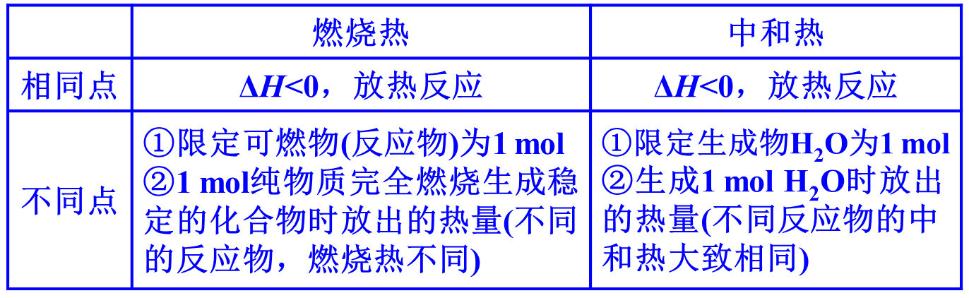
二、燃烧热与中和热的比较
①“燃烧热的热化学方程式”与“燃烧的热化学方程式”的书写不同。写燃烧热的热化学方程式时可燃物必须为1 mol，燃烧的热化学方程式不强调可燃物的物质的量，可为任意值。
②“中和热的热化学方程式”与“中和反应的热化学方程式”的书写不同。书写中和热的热化学方程式时生成的水必须为1 mol，书写中和反应的热化学方程式时生成的水的量可为任意值。

Slide 8

三、有关燃烧热的计算
燃烧热是以1 mol物质完全燃烧所放出的热量来定义的。因此计算燃烧反应所释放的热量时，应先计算出可燃物的物质的量，然后根据该可燃物的燃烧热ΔH_{c}计算燃烧反应所释放的热量。其计算公式为Q_{放}＝n(可燃物)·ΔH_{c}。
例1 由氢气和氧气反应生成1 mol水蒸气，放热241.8 kJ。写出该反应的热化学方程式：____________________。
若1 g水蒸气转化成液态水放热2.444 kJ，则反应H₂(g)＋O₂(g)＝H₂O(l)的ΔH＝______kJ·mol^{－1}。
答案 H₂(g)＋ O₂(g)＝H₂O(g) ΔH＝－241.8 kJ·mol^{－1} ；
－285.8

Slide 9
练习1 已知：C₂H₂(g)＋H₂(g)＝C₂H₄(g) ΔH＝－199.6 kJ·mol^{－1}；
2C₂H₂(g)＋5O₂(g)＝4CO₂(g)＋2H₂O(l) ΔH＝－2599.2 kJ·mol^{－1}。
则C₂H₂的燃烧热ΔH为( )
A．－199.6 kJ·mol^{－1}
B．－2599.2 kJ·mol^{－1}
C．－1299.6 kJ·mol^{－1}
D．－2798.8 kJ·mol^{－1}
C

Slide 10
二、能源
1．能源就是能提供能量的自然资源，它包括化石燃料、阳光、风力、流水、潮汐以及柴草等。化石燃料包括煤、石油和天然气。
2．我国目前使用的重要能源是化石燃料，它们的蕴藏量有限，而且不能再生，最终将会枯竭。
3．现在探索的新能源主要有太阳能、氢能、风能、地热能、海洋能和生物质能等。新能源的特点是资源丰富，可以再生，没有污染或很少污染。
思考题2 新的替代能源主要包括( )
①核能 ②柴草 ③煤炭 ④太阳能 ⑤氢能 ⑥液化石油气 ⑦水煤气 ⑧天然气
A．②③⑥⑦ B．④⑤ C．③⑥⑦⑧ D．①②④
答案 B

Slide 11
知识点2：化石能源的考查
例2 已知天然气的主要成分CH₄是一种会产生温室效应的气体，等物质的量的CH₄和CO₂产生的温室效应前者大。下面是有关天然气的几种叙述：①天然气与煤、柴油相比是较清洁的能源 ②等质量的CH₄和CO₂产生的温室效应也是前者大
③燃烧天然气也是酸雨的成因之一, 其中正确的是( )
A．①②③ B．只有① C．①和② D．只有③
解析 CH₄燃烧的产物是CO₂和H₂O，与煤、柴油相比属较清洁的能源；依题意，以1 mol作比较，1 mol CH₄(16 g)比1 mol CO₂(44 g)产生的温室效应大，故等质量的CH₄比CO₂产生的温室效应大；天然气燃烧生成的CO₂不是酸雨的成因，因为H₂CO₃酸性很弱。
答案 C

Slide 12
练习2 下列说法中正确的是( )
A．化石燃料在任何条件下都能充分燃烧
B．化石燃料在燃烧过程中会产生污染环境的有害气体如CO、SO₂等
C．直接燃烧煤和将煤深加工后再燃烧的热效率相同
D．固体煤变为气体燃料后，燃烧效率将降低
B

Slide 13
科学视野
1．太阳能
太阳是一个十分巨大的能源, 它送到地球的光功率就有12万TW（1TW（太瓦）=1MMW= 1000000000000W）。与此相比，现在人类社会的总能耗约13TW，全世界发电装机容量不到4TW，都比太阳送到地球的光功率小得多。地球上的所有石油资源相应的能量．只相当太阳在一天半时间内供应给地球的光能。

Slide 14
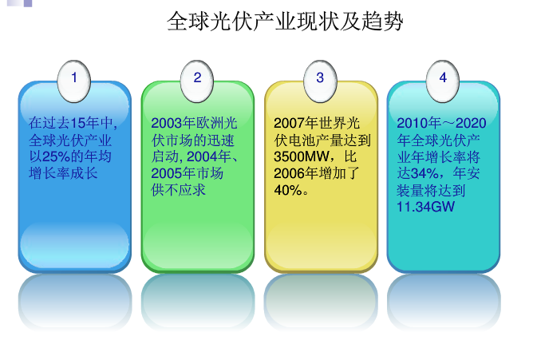

Slide 15
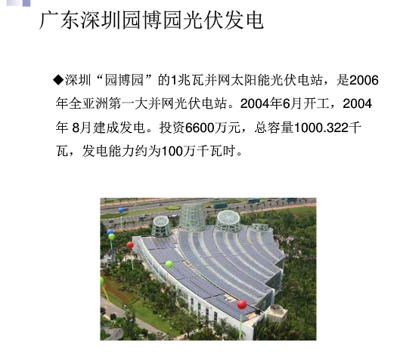

Slide 16
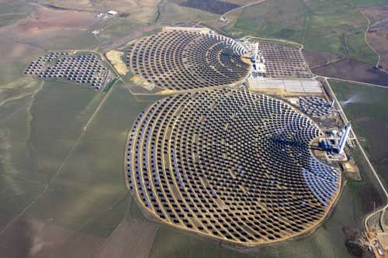
西班牙的太阳能电站

Slide 17
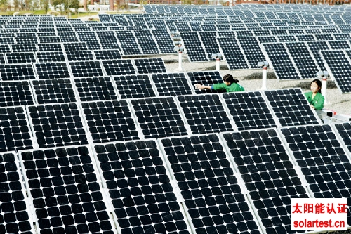
上海鲜花港太阳能电站

Slide 18
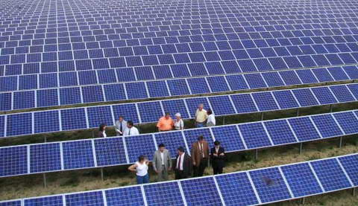
葡萄牙阿马雷莱雅太阳能光伏电站

Slide 19

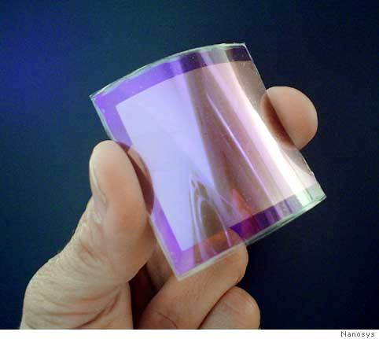
太阳能电池
薄膜太 阳能电池

Slide 20

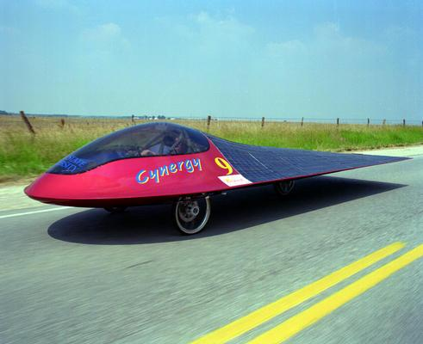
太阳能汽车

Slide 21
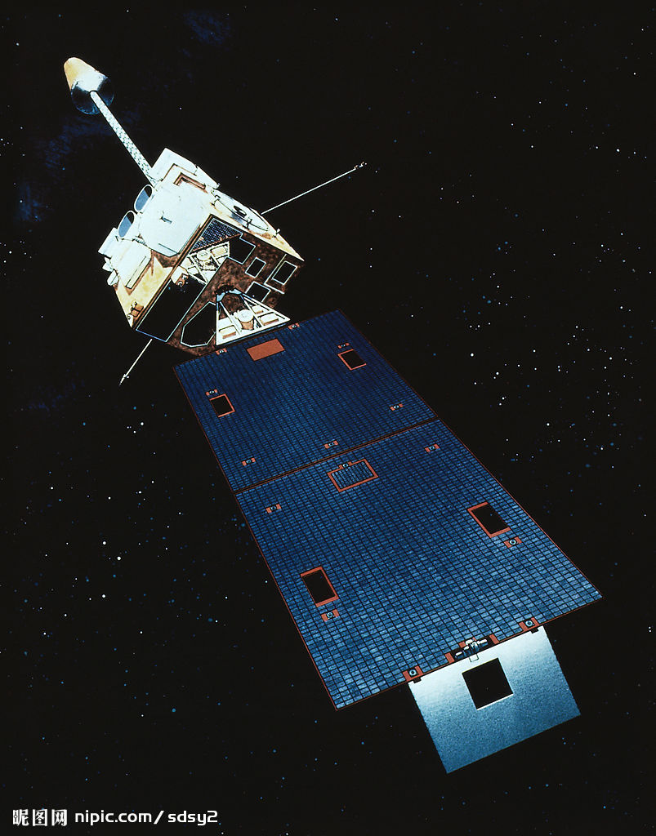
航天器上的太阳能电板

Slide 22
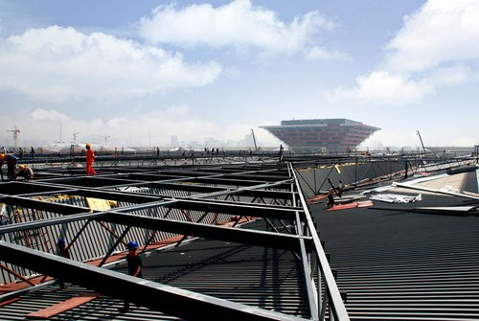
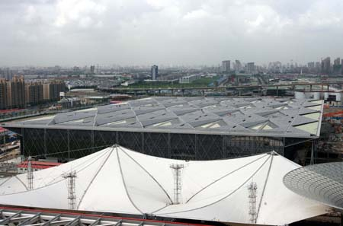
上海世博会主体建筑屋顶上的太阳能装置

Slide 23
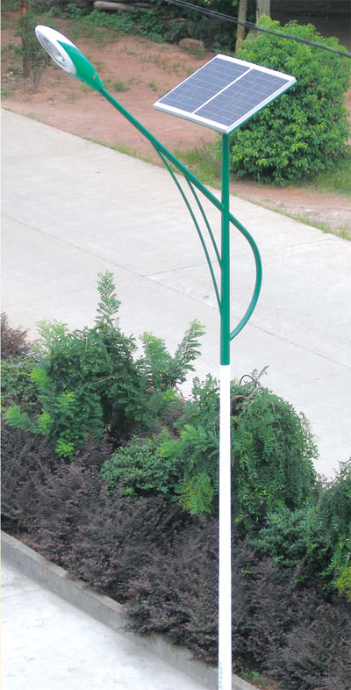
太阳能路灯

Slide 24
科学视野
2．氢能
氢能是通过氢气和氧气反应所产生的能量。氢能是氢的化学能，氢在地球上主要以化合态的形式出现，是宇宙中分布最广泛的物质，它构成了宇宙质量的75%，二次能源。工业上生产氢的方式很多，常见的有水电解制氢、煤炭气化制氢、重油及天然气水蒸气催化转化制氢等，但这些反应消耗的能量都大于其产生的能量。

Slide 25
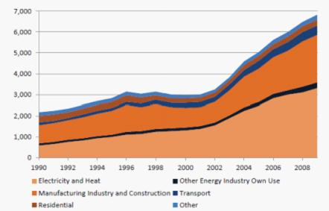
CO₂排放量示意图

Slide 26
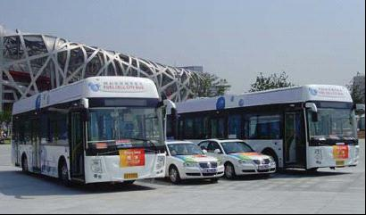
北京燃料电池汽车

Slide 27
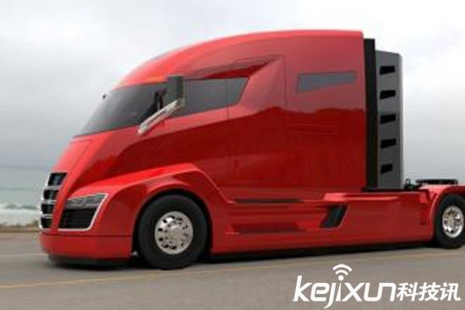
氢能源汽车

Slide 28
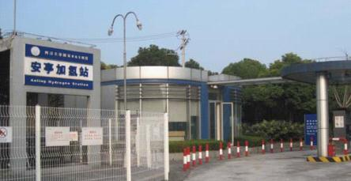

Slide 29
科学视野
3．地热能
地热能是由地壳抽取的天然热能，这种能量来自地球内部的熔岩，并以热力形式存在，是引致火山爆发及地震的能量。地球内部的温度高达7000℃，而在80至100公英里的深度处，温度会降至650至1200℃。透过地下水的流动和熔岩涌至离地面1至5公里的地壳，热力得以被转送至较接近地面的地方。高温的熔岩将附近的地下水加热，这些加热了的水最终会渗出地面。运用地热能最简单和最合乎成本效益的方法，就是直接取用这些热源，并抽取其能量。

Slide 30
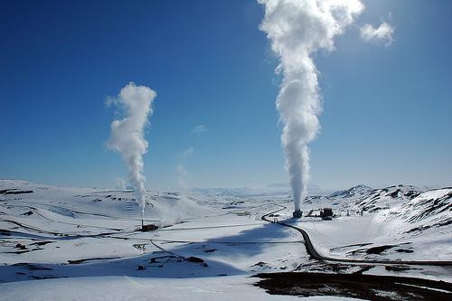

Slide 31
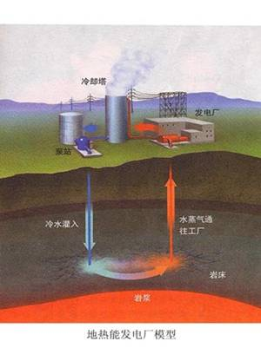
热能直接转化为电能或化学能

Slide 32
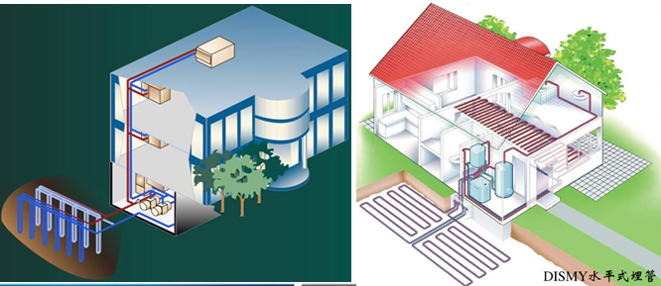
地热能供暖

Slide 33
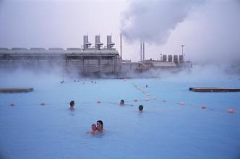
地热浴：治疗

Slide 34
科学视野
4．风能
风能是利用空气强烈的流动而形成的动能。严格说来，他是间接形式的太阳能，占到达地面太阳能的2%左右。虽然百分比不大，但绝对量可观，相当于10300亿吨煤蕴藏的能量。

Slide 35
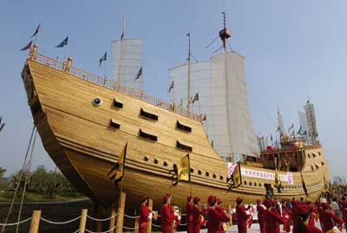
郑和下西洋

Slide 36
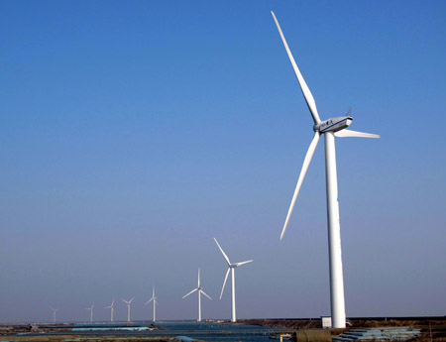
新疆达坂城风力电站之一

